Slide 1

Технологии проведения дискуссий. Приемы активного слушания.
В современном обществе конструктивный диалог — ключевой навык.
Дискуссии развивают критическое мышление и социализацию.
Активное слушание усиливает продуктивность общения.
Сегодня рассмотрим технологии дискуссий и приёмы активного слушания.

Slide 2
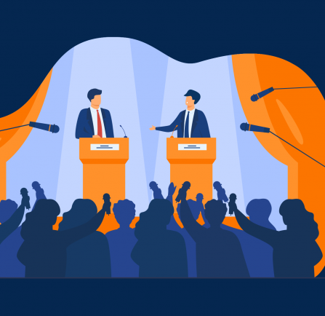
Дебаты — развитие аналитического мышления
Структурированный спор между двумя командами.
Учат аргументировать, слушать, анализировать.
Пример: дебаты о школьной форме.
Полезны в образовании, юриспруденции, бизнесе.

Slide 3

Ролевые дискуссии — погружение в проблему
Участники играют социальные роли.
Пример: обсуждение экологических вопросов от лица компаний и НКО.
Развивают эмпатию, командную работу, компромисс.
Используются в школах, социальной работе.

Slide 4




Другие дискуссионные технологии
Круглый стол — равноправный диалог, поиск консенсуса.
Мозговой штурм — генерация идей без критики.
Аквариум — обсуждение внутри группы под наблюдением.
Также: панельные дискуссии, форумы.

Slide 5
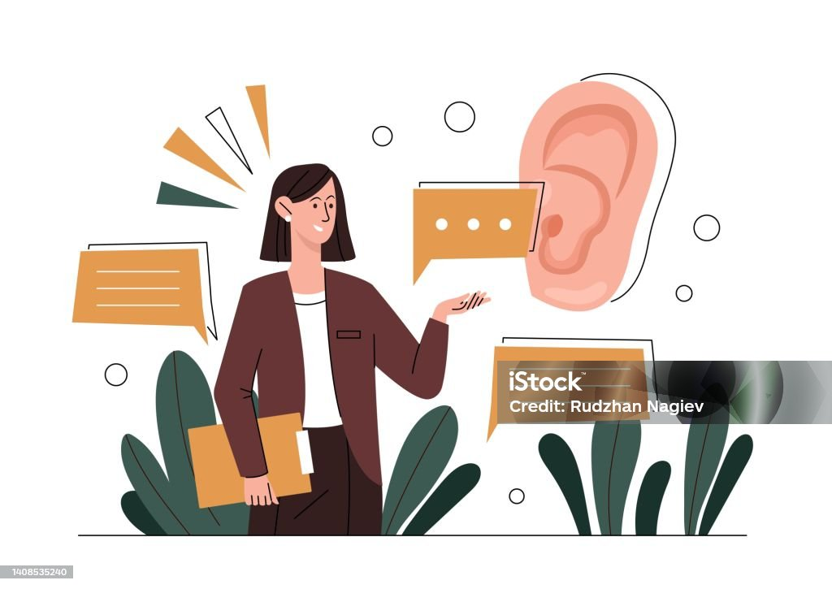
Активное слушание — основа коммуникации
Глубокое понимание собеседника.
Создаёт доверие и предотвращает конфликты.
Улучшает качество дискуссий.
Важно в образовании и психологии.

Slide 6


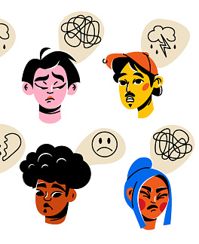
Приёмы активного слушания
• Перефразирование — уточнение смысла.
• Уточнение — вопросы к собеседнику.
• Рефлексия чувств — понимание эмоций.
• Невербальные сигналы — кивки, поза, зрительный контакт.

Slide 7
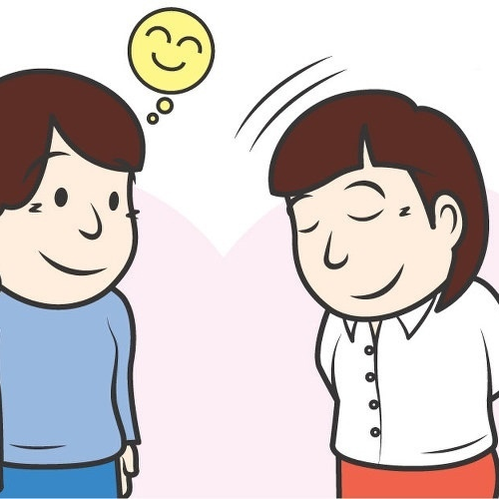
Невербальные сигналы
Усиливают активное слушание.
Способствуют вовлечённости и доверию.
Пример: улыбка, зрительный контакт, кивающий учитель.
Учитывать культурные особенности!

Slide 8


Значение в образовании
• Повышают мотивацию и вовлечённость.
• Помогают адаптировать учебный процесс.
• Развивают эмоциональный интеллект.
• Примеры: работа с учениками, обсуждение буллинга, углубление тем.

Slide 9
Вывод
Технологии дискуссий развивают мышление и коммуникацию.
Активное слушание делает диалог эффективным.
Эти навыки важны в школе, вузе, на работе и в жизни.

